Slide 1
স্বাগতম
বিষয়: তথ্য ও যোগাযোগ প্রযুক্তি (ICT)
অধ্যায়: ওয়েব ডিজাইন পরিচিতি এবং HTML
শ্রেণি: একাদশ–দ্বাদশ (HSC)
মোঃ আব্দুস সালাম
প্রভাষক (আইসিটি)
গোলমুন্ডা ফাযিল (ডিগ্রি) মাদ্রাসা
জলঢাকা,নীলফামারী
মোনবাইলঃ ০১৭৩৭৮৫৪০৬০

Slide 2

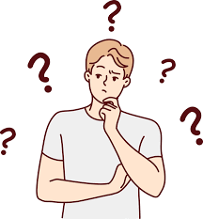
"আমরা ব্রাউজারে যে সুন্দর ওয়েবপেজ দেখি, এটি কীভাবে তৈরি হয়?"

Slide 3
"ব্রাউজারে যা দেখা যাচ্ছে, তার পেছনে রয়েছে HTML কোড। আজ আমরা জানব সেই কোডের সবচেয়ে গুরুত্বপূর্ণ অংশ—HTML Tag এবং Syntax।"

Slide 4
শিখনফল
পাঠ শেষে শিক্ষার্থীরা—
✅ HTML কী তা ব্যাখ্যা করতে পারবে।
✅ HTML Tag শনাক্ত করতে পারবে।
✅ Opening ও Closing Tag ব্যাখ্যা করতে পারবে।
✅ HTML Syntax লিখতে পারবে।
✅ একটি সাধারণ HTML Page তৈরি করতে পারবে।

Slide 5
পূর্বজ্ঞান যাচাই
1. Website কী?
2. Web Browser কী?
3. HTML শব্দটির পূর্ণরূপ কী?
4. Web Page কীভাবে তৈরি হয়?

Slide 6
HTML কী?
HTML এর পূর্ণরূপ হল Hyper Text Markup Language.
HTML হলোঃ
  Web Page তৈরির ভাষা
  Markup Language
  Browser-কে নির্দেশ দেয় কোন তথ্য কীভাবে প্রদর্শিত হবে।

Slide 7
HTML Tag কী?
HTML Tag: Tag হলো Browser-কে নির্দেশ দেওয়ার জন্য ব্যবহৃত বিশেষ Keyword।
উদাহরণ:
        <h1>Welcome</h1>
        <p>This is a paragraph.</p>

Slide 8
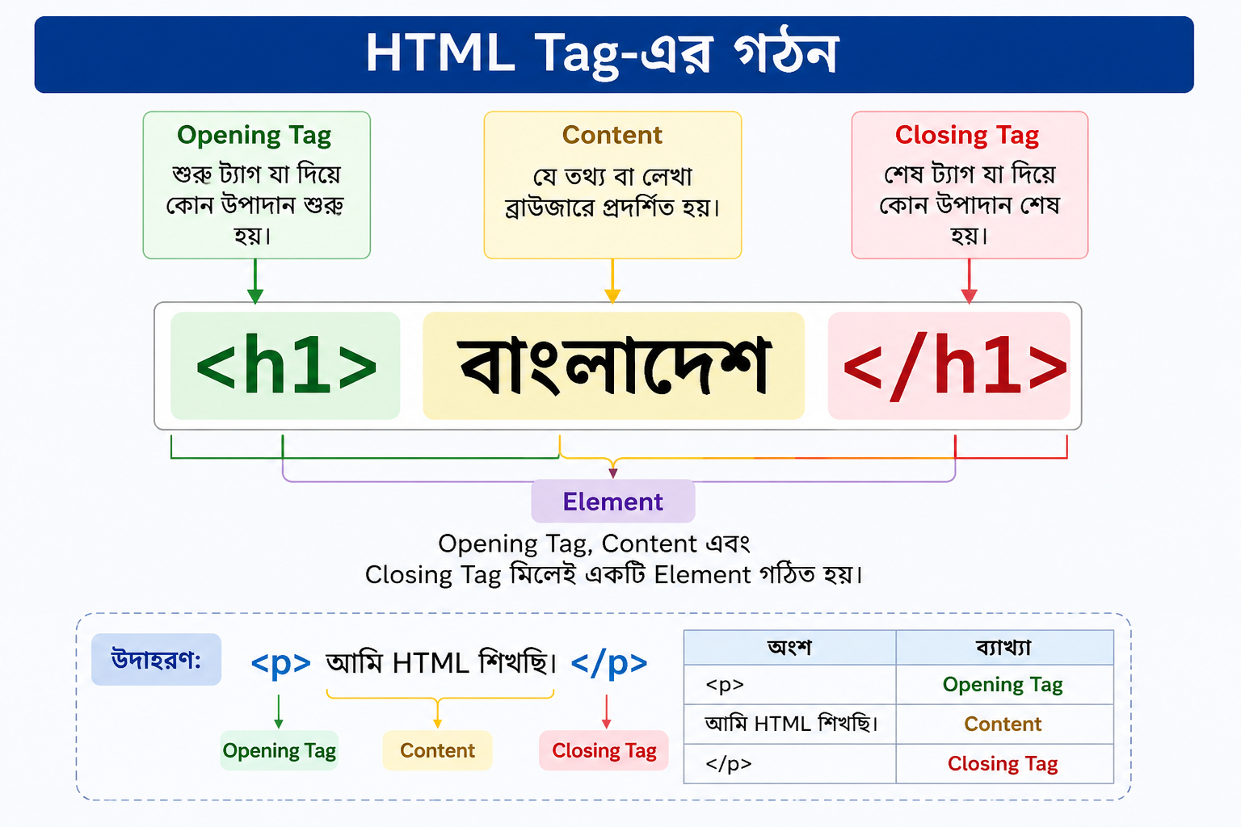

Slide 9
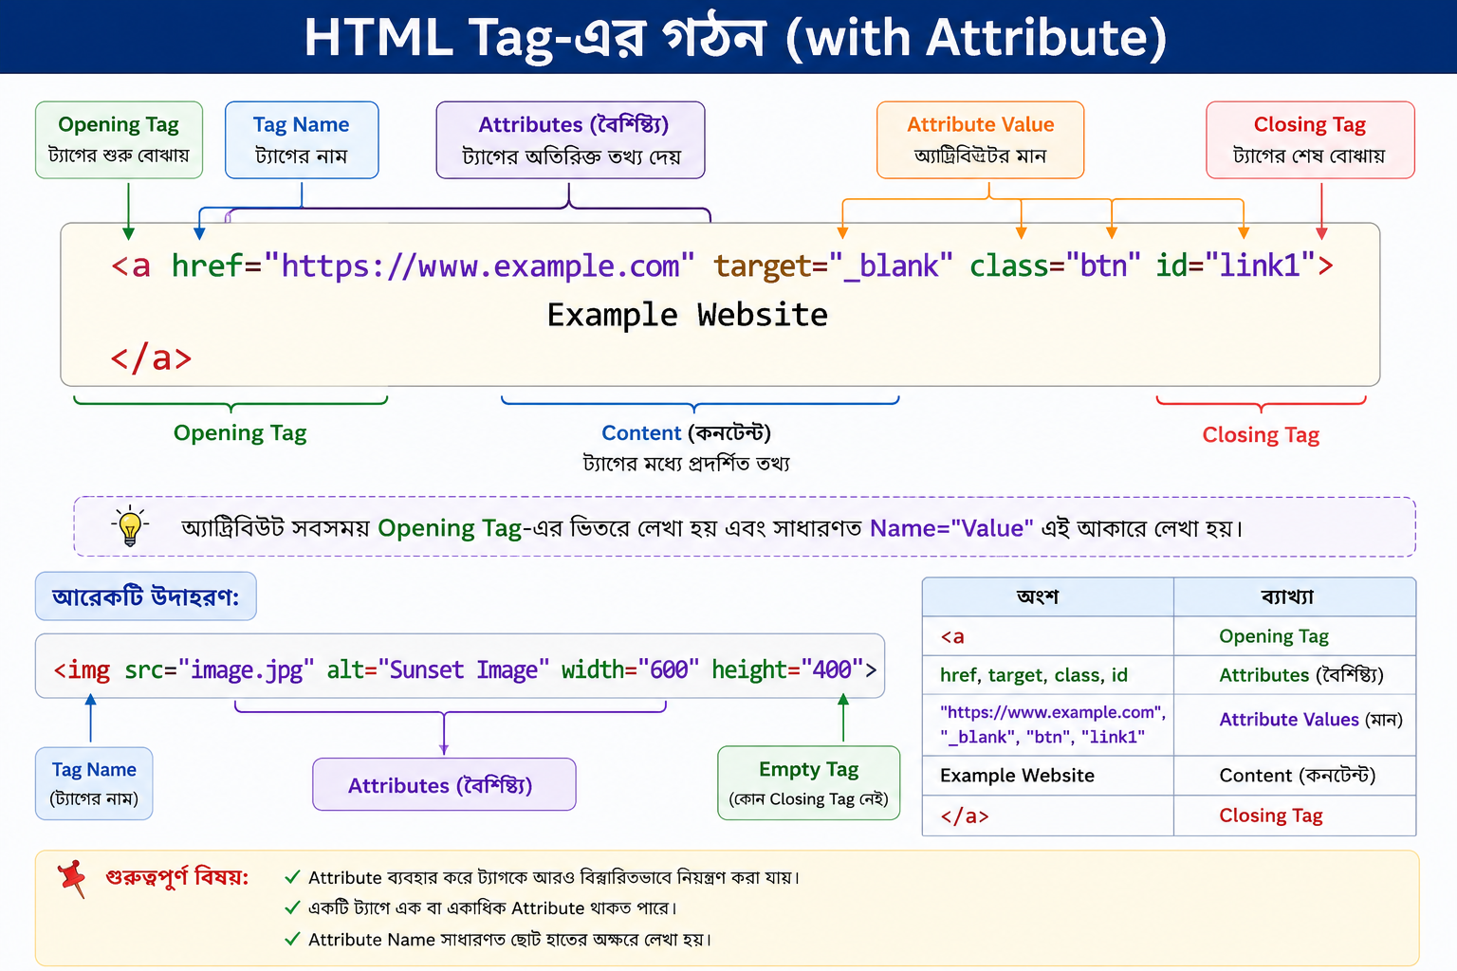

Slide 10
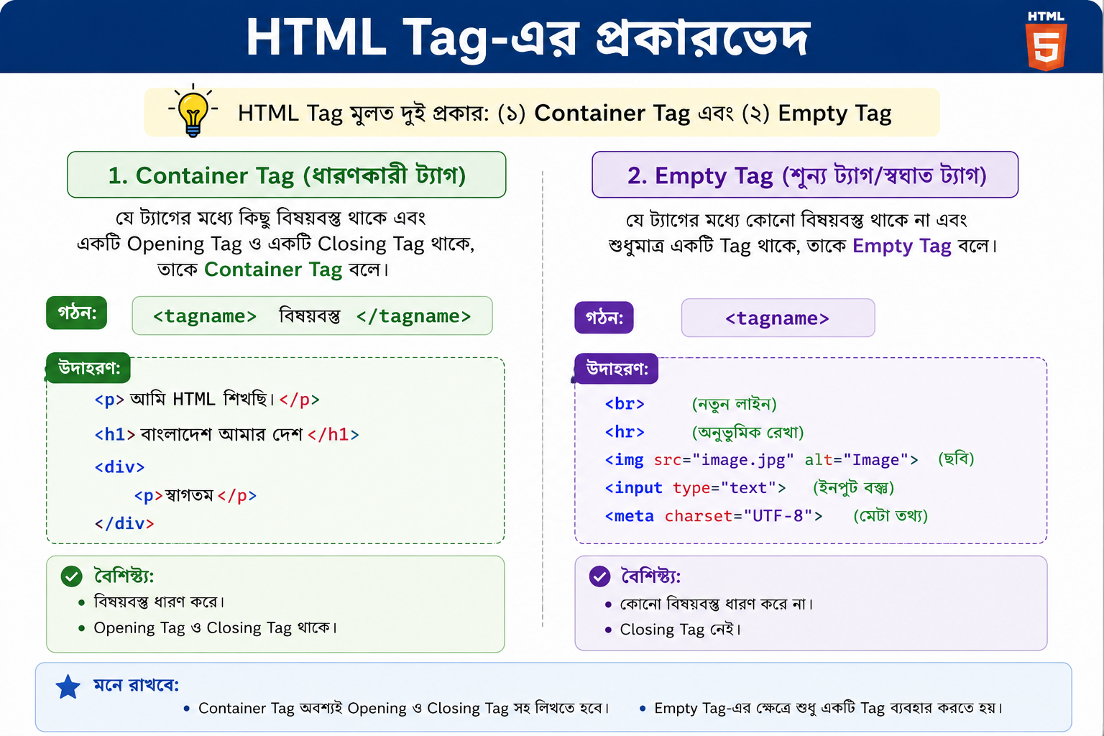

Slide 11
HTML tag কয় প্রকার?

Slide 12
HTML Syntax কী?
HTML Syntax হলো HTML কোড লেখার সঠিক নিয়ম বা কাঠামো, যা অনুসরণ করলে ব্রাউজার ওয়েবপেজটি সঠিকভাবে প্রদর্শন করতে পারে।

Slide 13
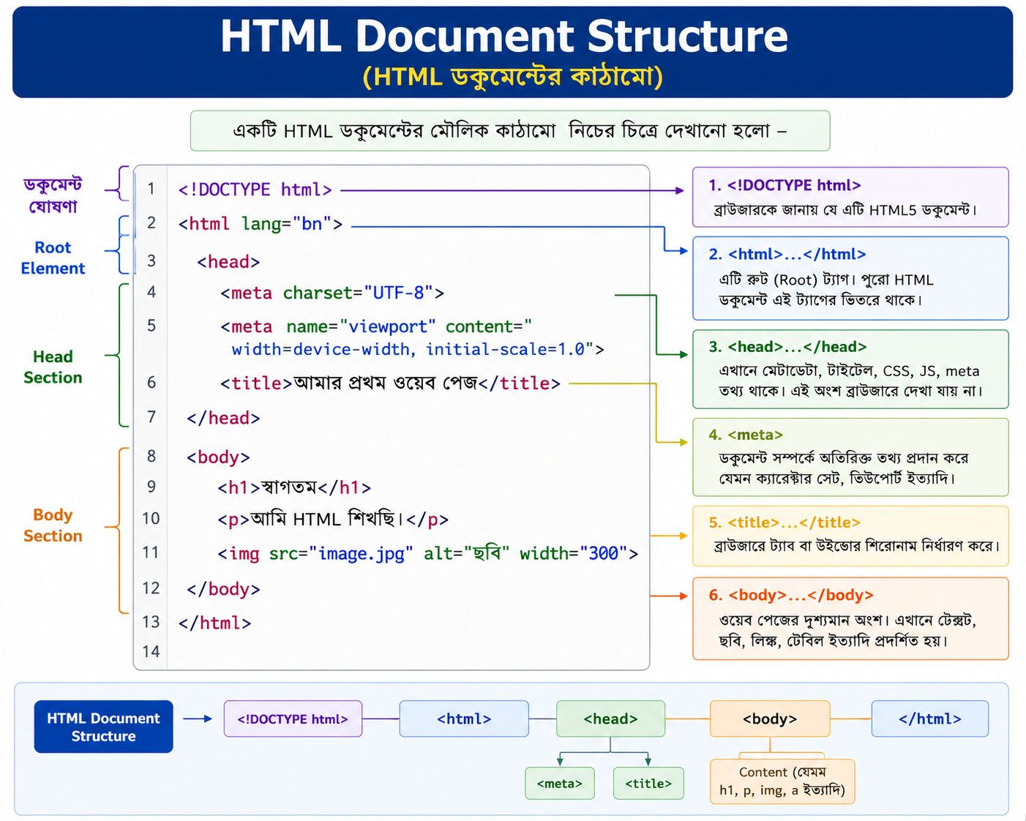

Slide 14
HTML Syntax Rules
✅ প্রতিটি HTML ডকুমেন্ট <!DOCTYPE html> দিয়ে শুরু হবে।
✅ সব HTML কোড <html> ... </html> ট্যাগের মধ্যে থাকবে।
✅ ওয়েবপেজের তথ্য <head> এবং দৃশ্যমান অংশ <body> ট্যাগের মধ্যে লেখা হবে।
✅ অধিকাংশ ট্যাগের Opening Tag ও Closing Tag থাকবে।
✅ Attribute সবসময় Opening Tag-এর মধ্যে লেখা হবে।
✅ HTML Tag সঠিকভাবে Nesting করতে হবে।

Slide 15
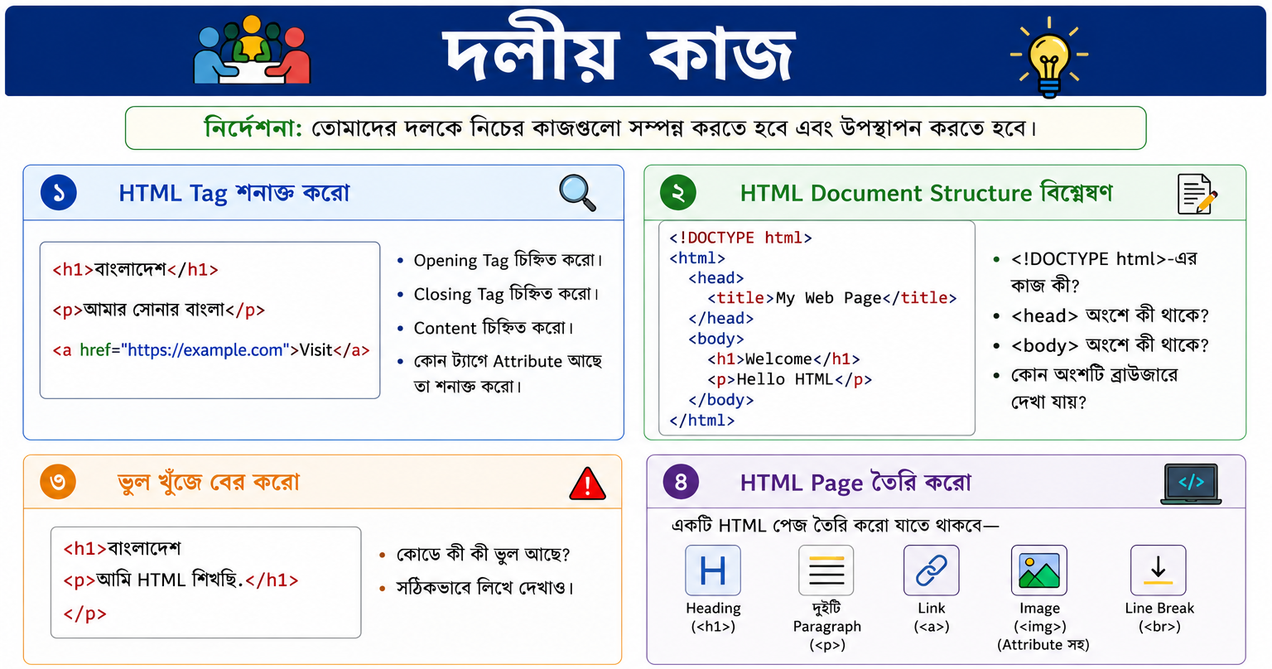

Slide 16
আজ আমরা যা শিখলাম
HTML & HTML tag কী?
Opening ও Closing Tag
Empty ও Container Tag
HTML Syntax
HTML Document Structure

Slide 17
মূল্যায়ন
Container Tag কী?
HTML-এর পূর্ণরূপ কী?

Slide 18
বাড়ির কাজ
একটি HTML Page তৈরি করো যেখানে থাকবে—
একটি Heading
দুটি Paragraph
একটি Horizontal Line
দুটি Line Break

Slide 19
Thank you

Slide 20
কোন প্রশ্ন আছে?

